Slide 1

Tiết 34, 35, 36, 37 - BÀI 16: CÁC CUỘC KHỞI NGHĨA TIÊU BIỂU GIÀNH ĐỘC LẬP TRƯỚC THẾ KỈ X
KIỂM TRA BÀI CŨ

Slide 2

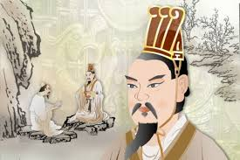
Em đã biết, sau khi chiếm được Âu Lạc, các triều đại phương Bắc đã tìm “trăm phương nghìn kế” để áp đặt ách cai trị đối với nước ta. Nhưng thực tế lịch sử có thuận theo ý đồ của họ không?
Em suy nghĩ gì về lời “phàn nàn” của viên Thái thú người Hán: Dân xứ ấy rất khó cai trị?

Slide 3

Các triều đại phương Bắc đã tìm “trăm phương nghìn kế” để áp đặt ách cai trị đối với nước ta. Nhưng thực tế, theo lời “phàn nàn” của viên Thái thú người Hán: Dân xứ ấy rất khó cai trị. Đó là vì tinh thần đấu tranh liên tục, quật cường chống ách đô hộ của người Việt qua các cuộc khởi nghĩa.

Slide 4

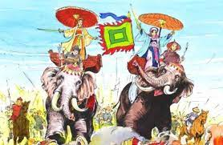
Ở Hà Nội có đường phố, thậm chí cả một quận mang tên Hai Bà Trưng; ở Thái Nguyên có trường THPT Lý Nam Đế; ở Nghệ An, Hà Tĩnh có trường THPT Mai Thúc Loan,... Việc các nhân vật lịch sử được đặt tên trường, đường phố, gợi cho em suy nghĩ gì?

Slide 5
Tiết 34, 35, 36, 37 - BÀI 16: CÁC CUỘC KHỞI NGHĨA TIÊU BIỂU GIÀNH ĐỘC LẬP TRƯỚC THẾ KỈ X
1. Khởi nghĩa Hai Bà Trưng

Slide 6
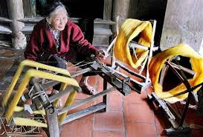
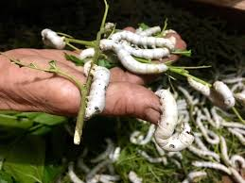
Quê hương, tên gọi của Hai Bà Trưng: Trưng Trắc, Trưng Nhị sinh ra và lớn lên ở khu vực đôi bờ sông Hồng (đoạn từ Hạ Lôi, Mê Linh đến thị xã Sơn Tây, Hà Nội), nơi có nghề trồng dâu, nuôi tằm. Vì vậy, tên tuổi của hai bà được thần tích dân gian giải thích được bắt nguồn từ cách gọi tên theo các loại kén: kén dày là trứng chắc, tức Trưng Trắc; kén mỏng là trứng nhì, tức Trưng Nhị....).

Slide 7

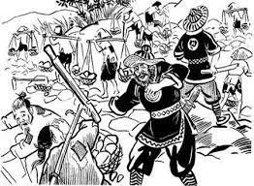
Hãy cho biết nguyên nhân và mục đích của cuộc khởi nghĩa Hai Bà Trưng.

Slide 8
- Nguyên nhân khởi nghĩa: bất bình với chính sách cai trị hà khắc của chính quyền đô hộ nhà Hán.
- Mục đích của cuộc khởi nghĩa: chống ách đô hộ, bảo vệ nhân dân, khôi phục lại nền độc lập tự chủ đã được thiết lập từ thời vua Hùng dựng nước.

Slide 9

“Một xin rửa sạch nước thù
Hai xin dựng lại nghiệp xưa họ Hùng
Ba kêu oan ức lòng chồng
Bốn xin vẻn vẹn sở công lệnh này”

Slide 10

Hoạt động nhóm: 3 nhóm, phát phiếu học tập cho HS, mỗi nhóm sẽ trả lời một câu hỏi (câu 2,3,4 sgk trang 73):
+ Nhóm 1: Chỉ trên lược đồ hình 2 (tr.71) diễn biến chính của khởi nghĩa Hai Bà Trưng.
+ Nhóm 2: Đoạn tư liệu 1 và hình 3 cho em biết điều gì về khí thế của cuộc khởi nghĩa Hai Bà Trưng và tình thế của chính quyền đô hộ?
+ Nhóm 3: Khai thác thông tin và đoạn tư liệu trong sgk, hãy cho biết kết quả và ý nghĩa của cuộc khởi nghĩa Hai Bà Trưng.

Slide 11
- Nhóm 1: Diễn biến chính của khởi nghĩa Hai Bà Trưng: Phất cờ nổi dậy khởi nghĩa tại cửa sông Hát (xã Hát Môn, Hà Nội). Tướng lĩnh khắp nơi đều quy tụ về với cuộc khởi nghĩa. Từ sông Hát, nghĩa quân theo đường sông Hồng tiến xuống đánh chiếm căn cứ quân Hán ở Mê Linh và Cổ Loa (Hà Nội); Nghĩa quân tiếp tục tấn công thành Luy Lâu (Bắc Ninh) và chiếm được trị sở của chính quyền đô hộ; Khởi nghĩa giành thắng lợi bước đầu, Trưng Trắc lên ngôi vua, đóng đô ở Mê Linh (Hà Nội).
- Nhóm 2: Tương quan lực lượng và khí thế của hai bên trái ngược:
+ Quân Hán, đứng đầu là Tô Định hốt hoảng, bỏ chạy, cắt tóc, cạo râu, lén trốn về Trung Quốc.
+ Quân của Hai Bà Trưng mạnh mẽ, hùng dũng đi “đến đâu đều như có gió cuốn, phạm vi ảnh hưởng rộng lớn “các quận Cửu Châu, Nhật Nam, Hợp Phố,... đều hưởng ứng”).
- Nhóm 3: Kết quả và ý nghĩa của cuộc khởi nghĩa Hai Bà Trưng:
+ Kết quả: Cuộc khởi nghĩa giành được quyền tự chủ trong ba năm nhưng cuối cùng bị đàn áp do tương quan lực lượng chênh lệch.
+ Ý nghĩa: chứng tỏ tỉnh thần đấu tranh mạnh mẽ, bất khuất của người Việt; tạo nền tảng, truyền thống đấu tranh và cổ vũ cho các phong trào khởi nghĩa giành độc lập, tự chủ sau này.

Slide 12
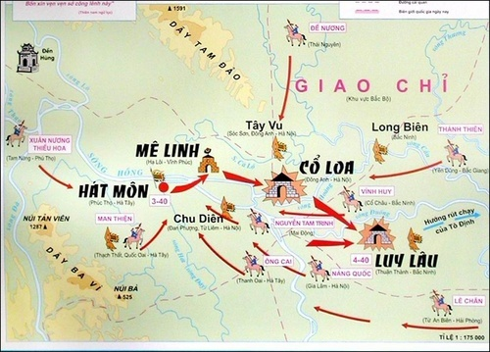
Lược đồ đường tiến quân của Hai Bà Trưng

Slide 13
“Tập làm hướng dẫn viên du lịch” bằng hính thức xây dựng màn hỏi - đáp, dẫn chuyện của 2 HS:
+ 1 HS đặt câu hỏi
+ 1 HS đóng vai hướng dẫn viên giới thiệu về đền Hát Môn và lễ hội đền Hai Bà Trưng.

Slide 14
+ Đền Hát Môn: còn gọi là đền Quốc tế, đền Hai Bà Trưng, tọa lạc ở xã Hát Môn, huyện Phúc Thọ, thành phố Hà Nội. Vùng Hát Môn là nơi Hai Bà Trưng tổ chức hội quân sĩ sau khi hội tại thành Phong Châu. Đây cũng là nơi tuẫn tiết của Hai Bà Trưng khi cuộc khởi nghĩa thất bại. Tương truyền, đền Hát Môn được khởi dựng sau khi Hai Bà Trưng hoá sinh vào cõi bất diệt. Trong thời kỳ chống Pháp và chống Mỹ, Đền Hát Môn được chọn làm nơi sinh hoạt, luyện tập của dân quân du kích địa phương. Những sự kiện lịch sử và hệ thống di tích quanh vùng sông Hát góp phần làm giàu thêm nội dung và tôn cao giá trị của đền thờ Hai Bà Trưng. + Lễ hội đền Hai Bà Trưng: được tổ chức từ ngày mồng 4 đến ngày mồng 10 tháng Giêng âm lịch, mồng 6 là ngày chính hội. Lễ hội được tổ chức theo nghi thức nhà nước và truyền thống địa phương: lễ dâng hương, mít tinh kỷ niệm ngày Hai Bà tế cờ khởi nghĩa và tế lễ theo nghi thức cổ truyền.

Slide 15
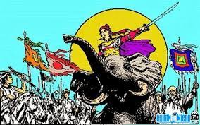
2: Khởi nghĩa Bà Triệu
Bà Triệu: “Tôi chỉ muốn cưỡi gió đạp sông, chém cá kình lớn ở Biển Đông, quét sạch bờ cõi, cửa dân ra khỏi cảnh chìm đắm, há lại bắt chước người đời cúi đều khom lưng làm tì thiếp kẻ khác, cam tâm phục dịch ở trong nhà ư?”

Slide 16
*Làm việc cá nhân vào phiếu học tập:
+ Nêu nguyên nhân của cuộc khởi nghĩa Bà Triệu.
+ Trình bày những nét chính của cuộc khởi nghĩa.
+ Ý nghĩa của cuộc khởi nghĩa Bà Triệu.

Slide 17
- Nguyên nhân
+ Dưới ách thống trị tàn bạo của nhà Ngô, năm 248, tại vùng Cửu
Chân (Thanh Hoá), Bà Triệu phất cờ khởi nghĩa.
- Diến biến
+ Từ căn cứ núi Nưa nghĩa quân đánh phá các thành ấp của bọn quan
lại đô hộ ở Cửu Chân rồi từ đó đánh ra khắp Giao Châu.
+ Nhà Ngô lo sợ, vội cử quân sang đàn áp. Dù chiến đấu anh dũng
nhưng do lực lượng quá chênh lệch, nghĩa quân bị tiêu diệt. Bà Triệu
hi sinh trên núi Tùng (Phú Điền, Hậu Lộc, Thanh Hoá).

Slide 18
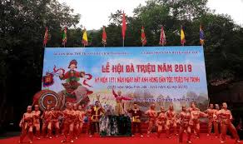

Slide 19
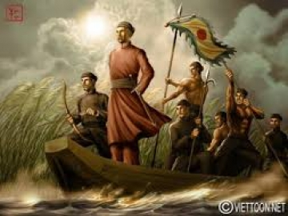
3. Khởi nghĩa Lý Bí và sự thành lập nước Vạn Xuân
Lý Bí: quê gốc ở Thôn Cổ Pháp, xã Tiên Phong, huyện Phổ Yên (Thái Nguyên); khởi nghiệp và gây dựng cơ đồ tại đình Giang Xá, huyện Hoài Đức (Hà Nội) và mất tại xã Văn Lương, huyện Tam Nông (Phú Thọ). Vì vậy, năm 2013, các huyện Phổ Yên, Hoài Đức và Tam Nông đã tiến hành Lễ kết nghĩa tại Lễ kỉ niệm 1510 năm ngày sinh của vua Lý Nam Đế.
Nguyên nhân của cuộc
khởi nghĩa Lý Bí:
- Do chế độ cai trị khắc nghiệt của nhà Lương.

Slide 20
HOẠT ĐỘNG NHÓM
*Quan sát: Hình 5 (SGK) để trình bày
- Nhóm 1:diễn biến chính của cuộc khởi nghĩa Lý Bí
- Nhóm 2: công cuộc bảo vệ nước Vạn Xuân.
- Nhóm 3: kết quả và ý nghĩa

Slide 21

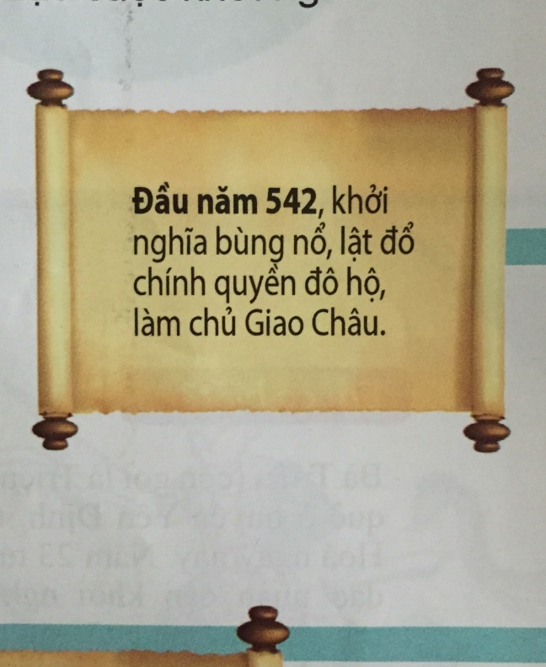
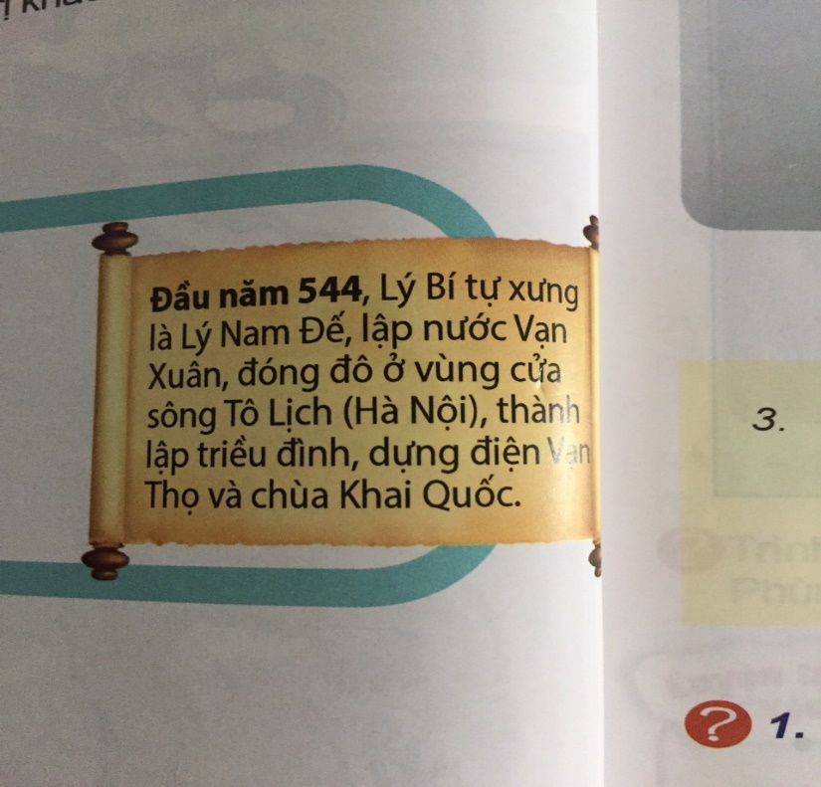
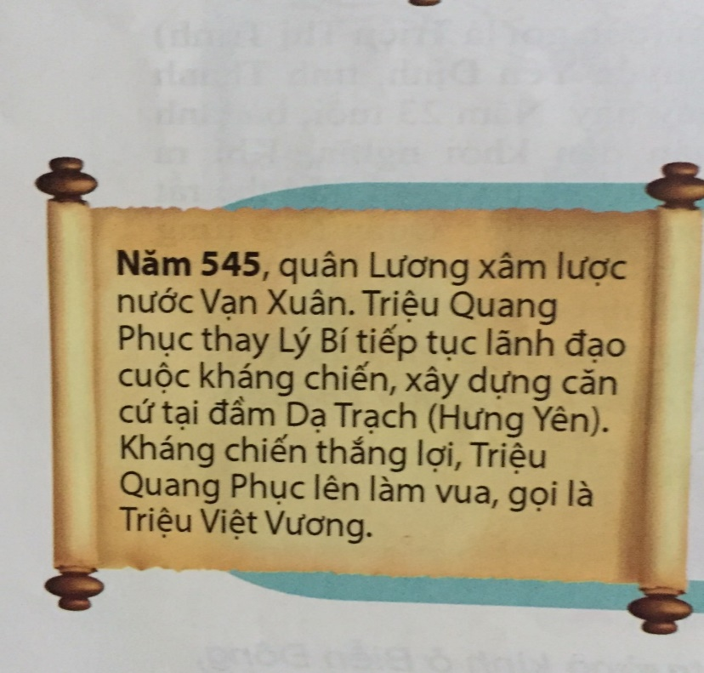
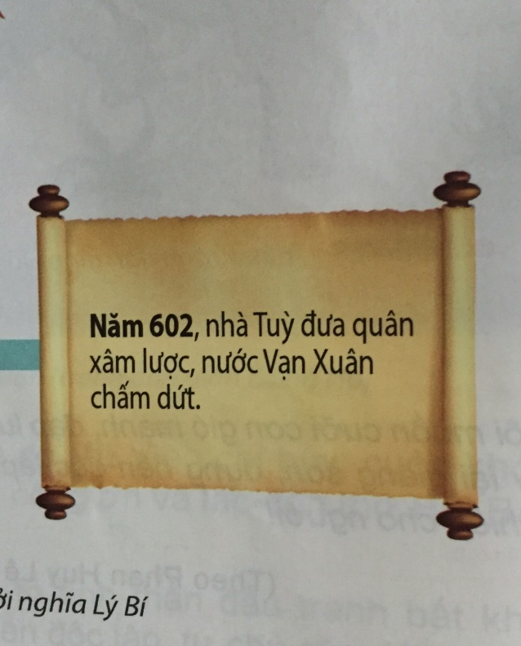
Diễn biến
Công cuộc bảo vệ
Kết quả
Ý nghĩa

Slide 22

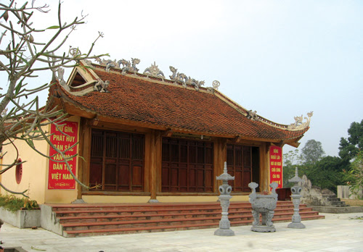

Slide 23

4. Khởi nghĩa Mai Thúc Loan
Nguyên nhân bùng nổ cuộc khởi nghĩa

Slide 24
- Do chính sách cai trị, bóc lột của nhà Đường
Cuộc khởi nghĩa nổ ra ở đâu?

Slide 25

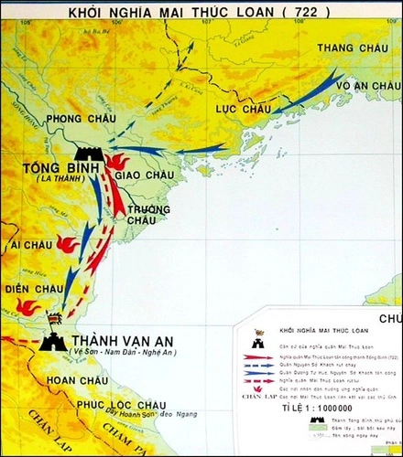

Slide 26
Phạm vi cuộc khởi nghĩa ra sao?
Lực lượng tham gia, hưởng ứng cuộc khởi nghĩa gồm những ai?
Quân khởi nghĩa đã giành được thắng lợi gì ?
Điểu gì cho thấy chính quyền tự chủ của Mai Thúc Loan đã được thành lập.
Kết quả khởi nghĩa của Mai Thúc Loan như thế nào?

Slide 27

Thảo luận :
Cuộc khởi nghĩa Mai Thúc Loan có ý nghĩa gì đối với lịch sử dân tộc?

Slide 28
Ý nghĩa: Sau khi khởi nghĩa Mai Thúc Loan kết thúc, dù thất bại nhưng đó đã để lại những ý nghĩa vô cùng to lớn. Đó là cuộc khởi nghĩa đã thể hiện tinh thần quyết tâm chiến đấu của nhân dân ta trong cuộc đấu tranh giành độc lập và tự do cho dân tộc.
Hơn thế nữa, nó còn cổ vũ tinh thần chiến đấu của nghĩa quân và nhân dân ta trong những cuộc khởi nghĩa ở giai đoạn tiếp theo.

Slide 29
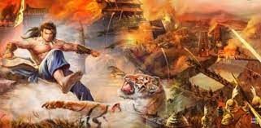
5. Khởi nghĩa Phùng Hưng

Slide 30
Thảo luận nhóm ( 4 nhóm)
-Nhóm 1: Cuộc khởi nghĩa nổ ra ở đâu?
- Nhóm 2: Phạm vi cuộc khởi nghĩa ra sao?
- Nhóm 3: Lực lượng tham gia, hưởng ứng cuộc khởi nghĩa gồm những ai?
Quân khởi nghĩa đã giành được thắng lợi gì?
- Nhóm 4: Kết quả,có ý nghĩa gì đối với lịch sử dân tộc?

Slide 31
-Nguyên nhân là do chính sách vơ vét, bòn rút nặng nề của chính quyền đô hộ nhà Đường đối với nhân dân ta.
-Diễn biến, kết quả: Khoảng năm 776, Phùng Hưng cùng em là Phùng Hải đã họp quân khởi nghĩa ở Đường Lâm. Nhân dân các vùng xung quanh nổi dậy hưởng ứng và giành được quyền làm chủ vùng đất của mình.
ít lâu sau, Phùng Hưng kéo quân về bao vây phủ thành Tống Bình. Viên đô lộ là Cao Chính Bình phải rút vào thành cố thủ, rồi sinh bệnh chết. Phùng Hưng chiếm được thành, sắp đặt việc cai trị.
-Ý nghĩa: tiếp tục khẳng định quyết tâm giành lại độc lập, tự chủ của người Việt, mở đường cho những thắng lợi to lớn về sau

Slide 32
LUYỆN TẬP:
Lập bảng so sánh về các cuộc khởi nghĩa theo gợi ý
Nội dung so sánh | Khởi nghĩa Hai Bà | Khởi nghĩa Lý Bí | Khởi nghĩa Bà Triệu | Khởi nghĩa Mai Thúc Loan | Khởi nghĩa Phùng Hưng
Thời gian bùng nổ
Nơi đóng đô
Kết quả
Ý nghĩa

Slide 33

HS tra cứu thông tin liên quan trên mạng internet, cách đánh từ khoá và tìm Idem thông tin về các con đường, trường học, di tích lịch sử, địa danh,... mang tên các nhân vật lịch sử Hai Bà Trưng, Lý Bí, Mai Thúc Loan.

Slide 34


